Slide 1

Express.js
Chapter 13

Slide 2
Express.js
Express.js是針對Node.js的應用框架(framework)，建構在Node.js之上，其主要目的是為了對Node.js架設的後端伺服器簡化程式碼並且增加開發速度 (這就是為何Express叫做Express) 。要使用Express，我們只需要在work directory中做：
npm install express

Slide 3
Framework and Library
Framework 與 Library是兩個開發者常用的詞彙。兩者並沒有學術上的定義，但基本的區別是：
使用 Library 就像從頭開始建造你的家。房子可以按照你喜歡的任何風格建造，房間可以按照你喜歡的方式佈置和裝飾。另一方面， Framework就像買新房一樣。房子已經建好了，所以你不用擔心建築問題，但你不能選擇房子的格局以及房間的佈置方式。
在Library當中通常會提供許多的功能，開發者可以自行選擇所需的部分取用，例如：Bootstrap是HTML, CSS的Library。jQuery是JavaScript的Library。另一方面，Flask是Python的web framework，開發者必須要依照Flask的規則架構進行開發，沒有自行選擇架構的自由。

Slide 4
HTTP Request Methods
HTTP協議中，客戶端可以向伺服器發出請求(request)。常見的請求method分成以下幾種：
GET – 用於請求指定的資源。使用 GET 的請求只應用於取得資料。
POST – 用於提交指定的資源，通常會改變伺服器的狀態或已儲存的資料。
(以上兩種request可由HTML的form當中傳送)
我們在瀏覽器中輸入網址，請求網頁，都是在向伺服器發出GET request。當我們登入某個網頁時，則是發出POST request。發出GET request時，額外的資訊會被放在URL的後面，用?當作與端點的分隔符號， &為多個資訊間的分隔符號。發出POST request時，額外資訊則會被藏起來。

Slide 5
HTTP Request Methods
例如，在Google上搜尋panda，網址會變成：
https://www.google.com/search?q=panda&oq=what&aqs=chrome..69i57j69i59l3j35i19i39j69i60l3.1158j0j7&sourceid=chrome&ie=UTF-8

Slide 6
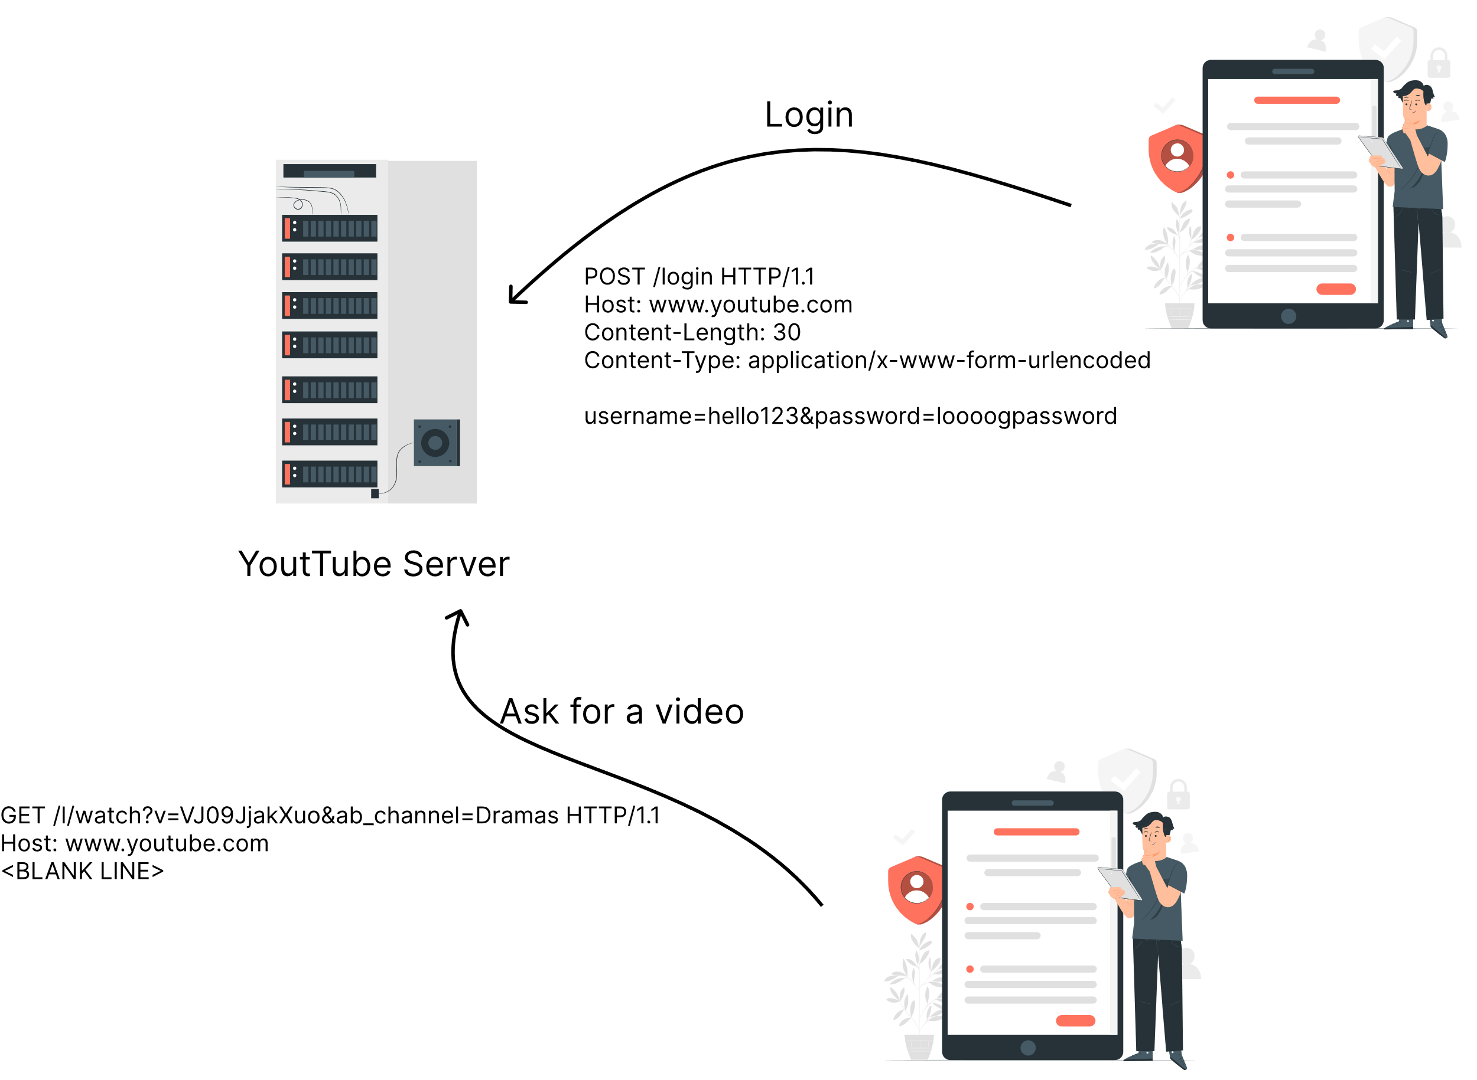

Slide 7
HTTP Request Methods
其他常見的request methods是：
PUT – 用於修改資源的方法，客戶端發送更新整個資源的數據。
PATCH – 用於修改資源的方法，客戶端發送要更新的部分數據而不修改整個數據。
DELETE – 用於刪除資源。
以上三種HTTP request皆無法從瀏覽器發送，只能使用程式語言或是postman等軟體發送。

Slide 8
Express Routing
路由(routing)是指伺服器如何回應客戶端對特定端點(endpoint)的請求。端點(endpoint)是 URI和特定的 HTTP 請求方法（GET、POST 等）組成的。例如，伺服器上提供氣象資訊查詢與回報，則伺服器上的endpoint可以有：
an endpoint that handles GET / weather /taiwan requests.
an endpoint that handles GET / weather / hongkong requests.
an endpoint that handles POST / weather / taiwan requests.
an endpoint that handles POST / weather / hongkong requests.

Slide 9
Express Routing
在Express中，製作伺服器端的routing endpoints的語法如下：
app.listen(port, callbackFn) - app是個express instance、port是我們可以自行決定的數字，callbackFn是一旦伺服器開始監聽指定的port， callbackFn就會被執行。
app.METHOD(PATH, HANDLER) - app是個express instance、METHOD是一個HTTP method，path是endpoint，而handler是一個function，一旦伺服器在app.listen()指定的port收到相關method與path的請求，就會執行handler function來回應請求。

Slide 10
Express Routing
當handler function被express執行時，express會自動帶入兩個物件當作parameter，分別為request object以及response object。這兩個物件分別代表HTTP的請求以及回應。因此，handler function通常被寫成arrow function expression，且此arrow function一定會有兩個parameter：
(req, res) => {
// 從 req拿到資訊
// 根據拿到的資訊，用 res做回應
}

Slide 11
Express Routing
Response Object常用的methods有：
Methods | Description
res.send(body) | 傳送出HTTP Respsonse。Body可以是String, object, array, boolean等等。
res.sendFile(path) | 將位於path的文件傳送出去。
res.json(body) | 發送 JSON response。此method會先使用JSON.stringify()將body轉換為 JSON String後，再發送一個response給客戶端。
res.redirect(path) | 伺服器通過發送狀態為 302 的 HTTP response 要求客戶端到 path。客戶端會重新發送一個HTTP GET request到path。
res.render(view[, locals]) | 將view模板套用locals的文字後，將view發送到客戶端。
res.status() | 設定HTTP Response的status code。

Slide 12
Express Routing
Request object的常用屬性為：
Attributes | Description
req.body | 此屬性是一個物件，預設值是undefined，但若使用express.json()或是express.urlencode()這種middleware，可以讓內部包含POST request寄來的資料訊息，並且用key-value pair來表示。
req.params | 此屬性是一個物件，內部屬性為named route parameters。例如，如果我們有route是/user/:name，則“req.params.name”屬性可取得route當中的name的值。此物件默認為 {}。
req.query | 此屬性是一個物件，其中包含route中“？”後面的key-value pair。例如，如果我們有route 是/api/getUser/?id=1，則req.query.id就會是1。

Slide 13
Express Routing
express.json()會去檢查requests的header有沒有Content-Type: application/json。如果有，就把text-based JSON換成JavaScript能夠存取的JSON物件。
express.urlencoded()會去檢查requests的header有沒有Content-Type: application/x-www-form-urlencoded （也就是去檢查是不是帶有資料的POST request）。如果有，也把text-based JSON換成JavaScript能夠存取的JSON物件。Extended屬性設定為true，可以讓JSON物件內部儲存String以外的資料類型。
總合來說，express.json()以及express.urlencoded()功能一樣，只是處理的Content-Type不同。兩者轉換完成的JSON物件會被放入req.body。

Slide 14
Express Middleware
Middleware(中介軟體)是指從發出HTTP請求後，到伺服器回覆回應前，用來做特定用途的程式。每個Middleware可以針對所收到的物件進行修改或解析，處理後再來決定是否要繼續把物件繼續傳遞給下一個middleware。在Express.js中，最基礎的使用middleware的語法是：
app.use(callbackFn)
不論是GET request, POST request還是其他種類的request methods，app.use()內部的callbackFn都會被Express.js執行。

Slide 15
Express Middleware
callbackFn被Express.js執行時，會使用基本的三個參數：req, res, next。next本身是個function。如果目前的middleware不打算結束客戶端的請求、也沒有傳遞回應給客戶端，就必須呼叫 next()以便將控制權傳遞給下一個middleware。否則，若是目前的middleware既沒有執行next()，也沒有給客戶端回應，則客戶端的request將會停擺。
*. 錯誤處理中介軟體（error-handling middleware）是專門用來處理錯誤狀況所使用的。撰寫錯誤處理中介軟體時， callbackFn則會使用四個參數，分別為為 err、req、res 與 next。err參數代表，當錯誤發生時，Express.js會把error object當作argument放入callbackFn內部。

Slide 16
Express Middleware
除了自己寫出app.use()內部的callbackFn之外，我們也可以使用Express的built-in function，放入app.use()內部，例如：
app.use(express.static('public’));
app.use(express.json());
app.use(express.urlencoded({extended: true}));
等等。

Slide 17
Static Files
靜態文件(static files)是客戶端可以從伺服器下載的文件。例如，404錯誤訊息網頁、CSS文件、網頁中的圖片、JavaScript文件等等，都是網頁伺服器不需要通過腳本語言去組成的網頁，而是可以直接寄送給客戶端的文件。
在Express.js當中，預設的情況下是不允許我們提供Static Files。 我們需要先使用middleware：
app.use(express.static(’public’));
才能向客戶端提供static files。

Slide 18
Static Files
我們需要在work directory當中創建一個資料夾，名稱必須是“public”。所有的static files都可以放進public資料夾內部。
注意！！當Express查找public資料夾內部的文件時，使用的是相對路徑，且public資料夾名稱不是URL的一部份。

Slide 19
HTTP Status Code
HTTP 狀態碼(Status Code)是伺服器對任何HTTP請求的回應代碼。 當我們寄送請求到伺服器後，伺服器會使用一個三位數的代碼表明一個 HTTP請求是否已經被完成。HTTP Status Code分為五種：
資訊回應 (Informational responses, 100–199)
成功回應 (Successful responses, 200–299)
重定定向 (Redirects, 300–399)
用戶端錯誤 (Client errors, 400–499)
伺服器端錯誤 (Server errors, 500–599)

Slide 20
HTTP Status Code
最常見與最常使用的HTTP Status Code：
Code | Meaning
200 OK | 表示請求成功。
201 Created | 請求成功且新的資源成功被創建，通常用於 POST 或一些 PUT 請求後的回應。
302 Found | 表示請求資源的 URI 已臨時更改。將來可能會對 URI 進行新的更改。因此，客戶端在以後的請求中應該使用相同的 URI。
400 Bad Request | 表示伺服器因為收到無效語法，而無法理解請求。
401 Unauthorized | 需要授權以回應請求。它有點像 403，但這裡的授權，是有可能辦到的。
403 Forbidden | 用戶端並無訪問權限，例如未被授權，所以伺服器拒絕給予回應。不同於 401，伺服端知道用戶端的身份。
404 Not Found | 伺服器找不到請求的資源。因為在網路上它很常出現，這回應碼也許最為人所悉。
500 Internal Server Error | 伺服器端發生未知或無法處理的錯誤。

Slide 21
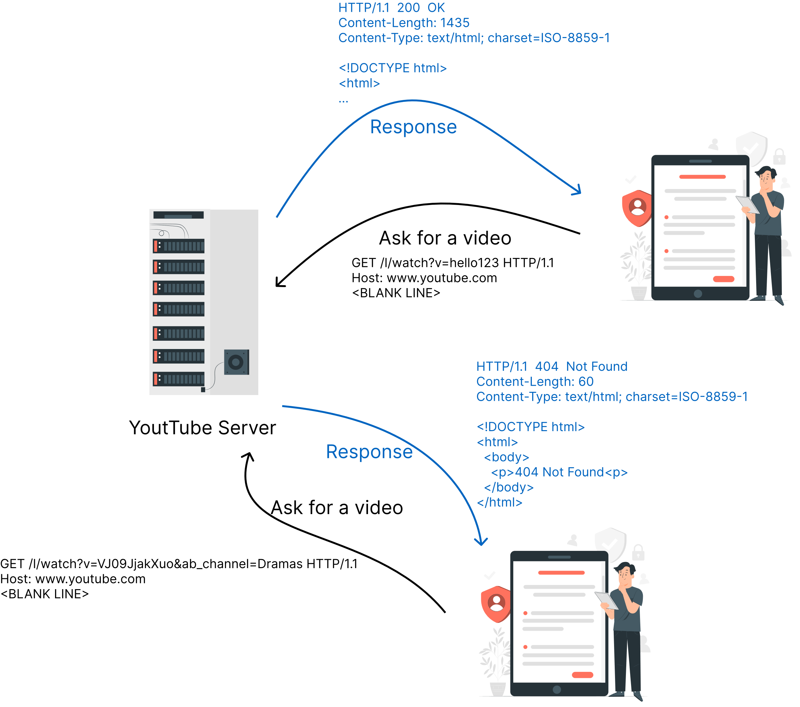

Slide 22
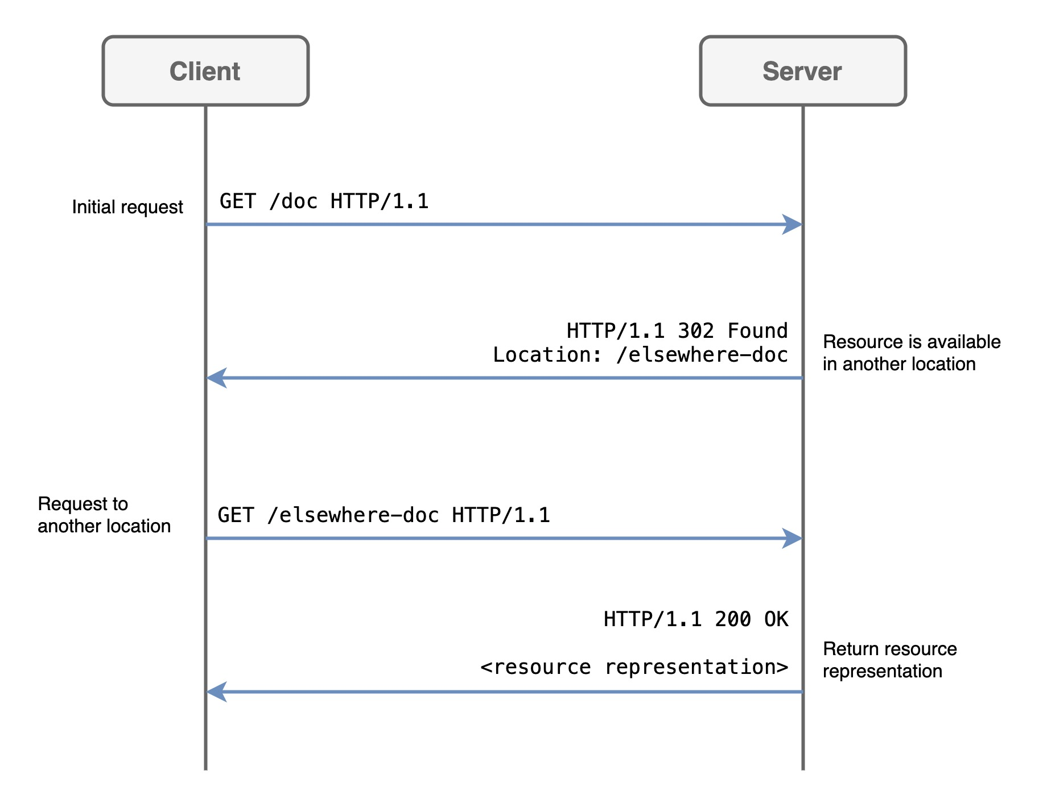
302 Found

